Slide 1
Wired und Wireless Netzwerke und ihre Topologien
Part 2: Wireless
Referent: Korbinian Müller
Fach: Einführung in die Informatik
1.Semester

Slide 2
Inhalt
Topologien
Geschichte
WLAN
Alternativen

Slide 3
Point-to-Point

Slide 4
Point-to-Multipoint

Slide 5
Linie

Slide 6
Maschen

Slide 7
Maschen

Slide 8
Vollvermascht

Slide 9
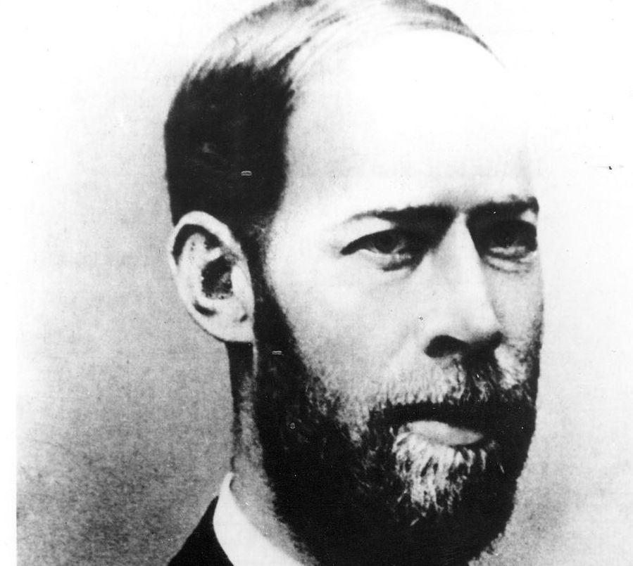
Heinrich Rudolf Hertz
1866: Elektromagnetische Wellen
80MHz
Quelle: https://www.dhm.de/fileadmin/medien/lemo/Titelbilder/heinrichhertz.jpg

Slide 10
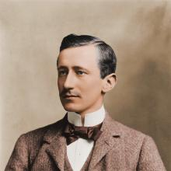
Guglielmo Giovanni Maria Marconi
Studierte Theorien von Hertz
1895: Distanz 2km
Wireless Telegraph & Signal Company
Transatlantische Datenübertragung
Quelle: https://prabook.com/web/show-photo-icon.jpg?id=2602255&width=220&cache=false

Slide 11
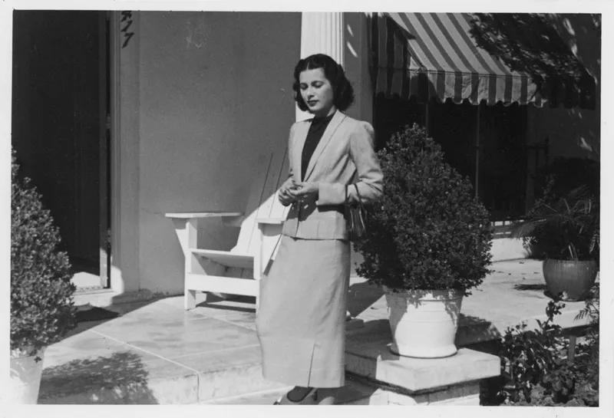
Hedy Lamarr
Schauspielerin/ Ingenieurin
Verschlüsselte Übertragung
Frequenz Hopping
Quelle:
https://i0.wp.com/prologue.blogs.archives.gov/wp-content/uploads/sites/9/2020/05/2017-2076.jpg?ssl=1

Slide 12

Victor Hayes
Pionierte IEE 802.11
Basiert auf ISO/OSI
Änderung auf Schicht 0 / 1
Quelle
https://th.bing.com/th?id=OIP.zFXB4AXw3K_obhn7HEeS6AAAAA&w=80&h=80&c=1&vt=10&bgcl=6cdd62&r=0&o=6&pid=5.1

Slide 13
Standart | Frequenz | Geschwindigkeit
802.11 | 2.4GHz | 2 Mbit/s
802.11a | 5.0GHz | <54Mbit/s
802.11b | 2.4GHz | 22Mbit/s
802.11g | 2.4GHz | <54Mbit/s
802.11n6 | 2.4GHz | <600Mbit/s

Slide 14
Alternativen
Richtfunk
LiFi

Slide 15
Quellen
Inhalt
Fölsing, Albrecht. Heinrich Hertz: eine Biographie. Hamburg: Hoffmann und Campe, 1997.
Kersken, Sascha. IT-Handbuch für Fachinformatiker: der Ausbildungsbegleiter; EDV-Grundlagen, Netzwerktechnik, Programmierung... 6., Aktualisierte Aufl., 1., korr. Nachdr. Galileo Computing. Bonn: Galileo Press, 2014.
Schnabel, Patrick. Netzwerktechnik-Fibel: Grundlagen der Netzwerktechnik, Übertragungstechnik, TCP/IP, Anwendungen und Dienste, Netzwerk-Sicherheit. 5. vollständig überarbeitete Auflage. Ludwigsburg, Deutschland: Patrick Schnabel, 2022.
Bild
https://www.dhm.de/fileadmin/medien/lemo/Titelbilder/heinrichhertz.jpg
https://prabook.com/web/show-photo-icon.jpg?id=2602255&width=220&cache=false
https://i0.wp.com/prologue.blogs.archives.gov/wp-content/uploads/sites/9/2020/05/2017-2076.jpg?ssl=1
https://th.bing.com/th?id=OIP.zFXB4AXw3K_obhn7HEeS6AAAAA&w=80&h=80&c=1&vt=10&bgcl=6cdd62&r=0&o=6&pid=5.1

